Slide 1

(1-3) العوامل وقابلية القسمة

Slide 2




* أستطيع أن أجد المضاعفات والعوامل المشتركة والعامل المشترك الأصغر.
* أستطيع أن أجد العوامل والعوامل المشتركة والعامل المشترك الأكبر.

Slide 3

مفردات الدرس:
* العامل
* العامل المشترك
* الباقي
* العامل المشترك الأكبر (ع م ك )
* قابلية القسمة

Slide 4
التعلم القبلي
لقد تعرفنا يا صديقتي في الصف السادس على مفهوم العامل و عرفناه على أنه هو العدد الصحيح الذي يقسم عدد صحيح آخر بدون باق.هل يمكنك التمييز بين العبارات الصحيحة و الخاطئة فيما يلي :
خطأ | صح | العبارة
 |  | الرقم 3 هو أحد عوامل العدد 12
 |  | العدد 25 هو أحد عوامل العدد 5
 |  | الرقم 1 عامل لكل عدد

Slide 5
مثال1
استنتج كل عوامل العدد 24

Slide 6

30
8
تمرين: كتاب النشاط
ص 16 رقم 2:
17
21

Slide 7
العامل المشترك الأكبر(ع م ك)
اوجد عوامل الأعداد الآتية :
18 :............................................................................................
27 : ..............................................................................................
العوامل المشتركة :...............................................................................
العامل المشترك الأكبرهو .......................................................................
العامل المشترك لعددين هو عامل لكل منهما
العامل المشترك الأكبر هو عبارة عن أكبر عدد يقوم بقسمة كلاً من العددين بدون باقِ و يرمز له بالرمز (ع م ك)

Slide 8
اوجد العامل المشترك الأكبرلكل زوج من الأعداد الآتية:
تمرين كتاب النشاط ص 16 (2)
20 ، 30
12 ، 15

Slide 9
8 ، 24
15 ، 32

Slide 10
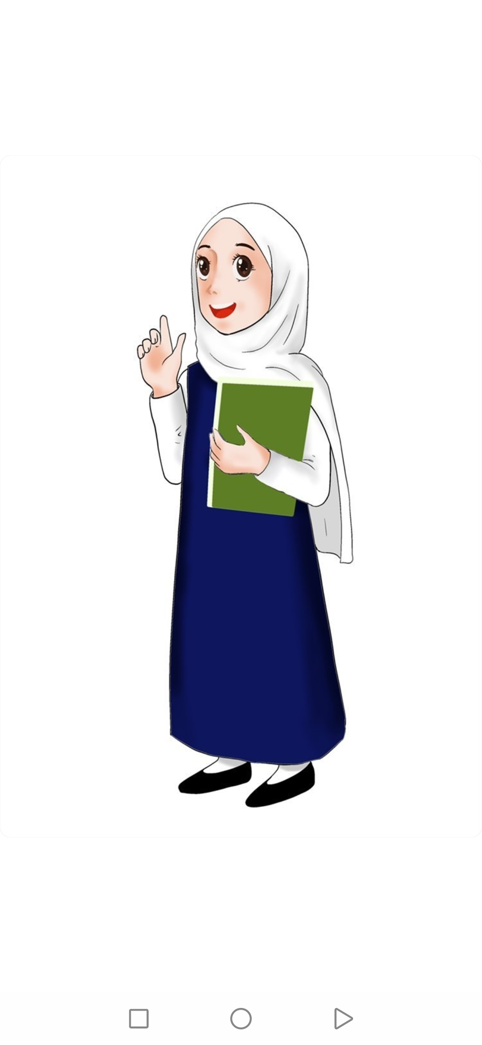
تقول نور :
يوجد عدد واحد فقط بين 30 ، 40 لديه عاملان
فكر
هل نور على صواب ؟ اشرح إجابتك
زاوج
شارك

Slide 11
خطأ | صح | العبـــــــــــــــارة
 |  | العدد 15 له أربعة عوامل جميعها فردية
 |  | العدد30 لديه 6 عوامل

Slide 12
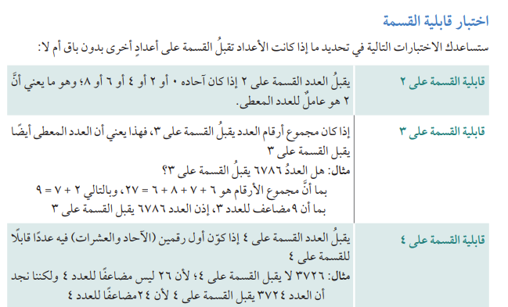

Slide 13
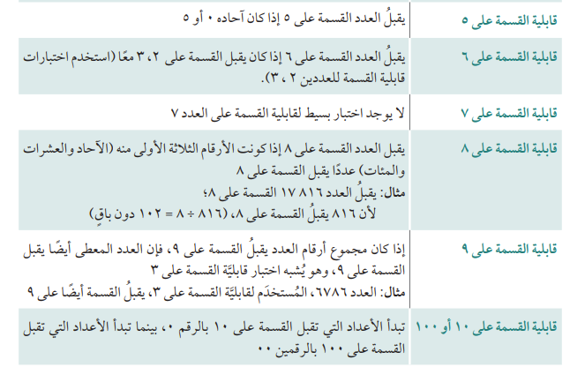

Slide 14
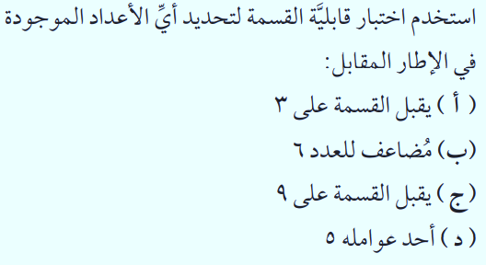
تمرين
421
222
594
12345
67554

Slide 15
التقـــويم الخــتامي
أي الأعداد الموجودة في الإطار المقابل تعتبر من مضاعفات الأعداد التالية:
(أ) 3
(ب) 9
2571
5427
6622
8568
تمرين 9 كتاب النشاط ص 17

Slide 16

تفريد التعليم
أوجد عدداً لديه : (أ) 3 عوامل (ب) 5 عوامل
ما أصغر عدد لديه الأعداد 6،5،4،3،2 كعوامل

Slide 17
الواجب المنزلي
كتاب النشاط
صفحة (7)
رقم (6) ، ( 10)

